Slide 1
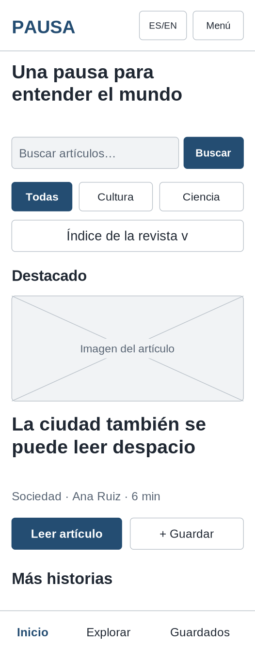
Pausa
Un magazine digital
para leer a tu ritmo
Análisis, personas, funciones, escenarios,
estructura y bocetos de la propuesta.
Defensa de los puntos 1 a 5 · Punto 6
Curso 2026/2027 · 5 de noviembre de 2026
PAUSA · Interfaces de Usuario · Parte 3 / punto 6
1
Notes:
Presentar Pausa como revista de cultura, ciencia y vida cotidiana. Esta defensa resume las primeras cinco fases. Las pantallas son bocetos de baja fidelidad y las dos primeras personas son ficticias. Duración orientativa total: 8–10 minutos.

Slide 2
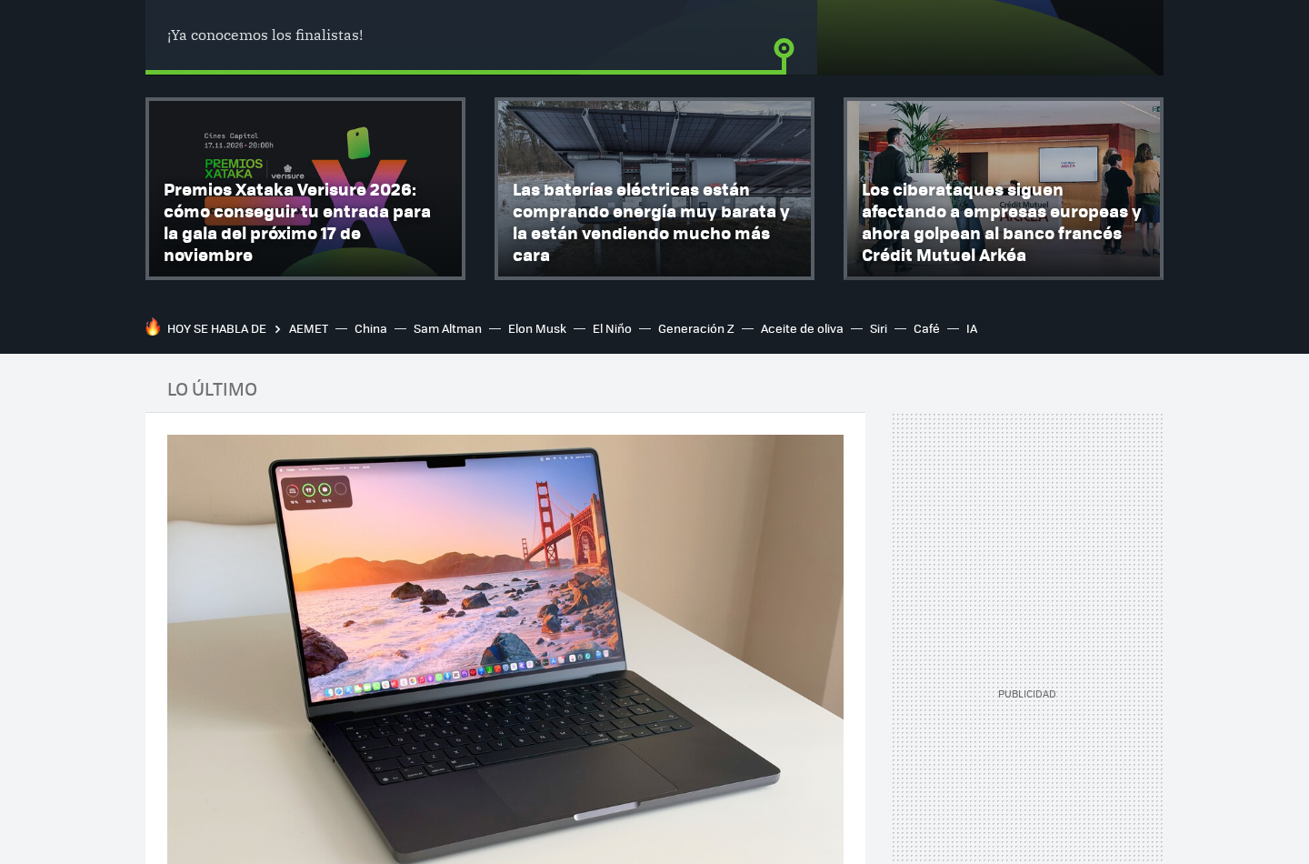
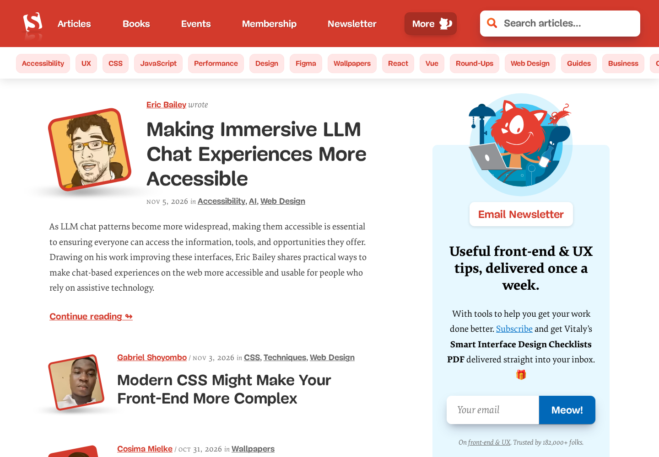
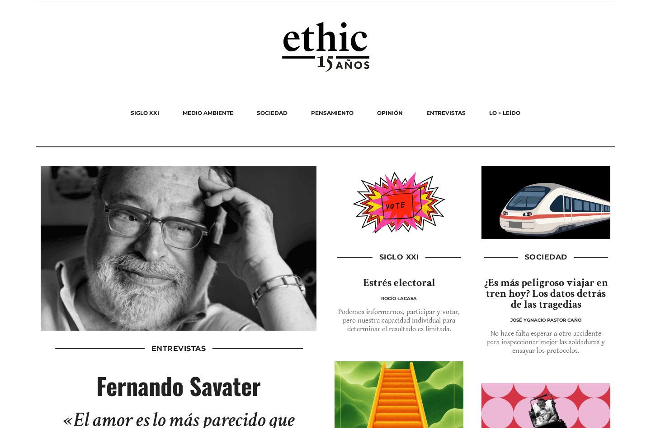
1 · Tres publicaciones de referencia
Qué tomamos y qué simplificamos para Pausa
Xataka
Smashing Magazine
Ethic
Tarjetas, etiquetas y comentarios.
Autoría, temas y tiempo estimado.
Jerarquía editorial y secciones temáticas.
Menos módulos que interrumpan la lectura.
Lenguaje general y controles de lectura claros.
Artículos visibles antes y cabecera compacta.
Abrir web analizada
Abrir web analizada
Abrir web analizada
PAUSA · Interfaces de Usuario · Parte 3 / punto 6
2
Notes:
Fuentes: portadas y artículos enlazados en la memoria, consultados el 05/11/2026. Xataka: mosaico A2, navegación B1 y reconocimiento H6; densidad visual H8. Smashing: búsqueda J1, categorías B8 y tiempo anunciado H1. Ethic: retícula I1, navegación K2 y lenguaje H2; cabecera promocional H8. Son observaciones exploratorias, no resultados de pruebas con usuarios.

Slide 3



2 · Tres personas, necesidades diferentes
Dos perfiles ficticios y el perfil de Siobhán proporcionado por el enunciado
Laura Martín
22 años
Miguel Navarro
34 años
Siobhán Doyle
30 años
Estudiante · Madrid
Tecnología alta · móvil y portátil
Profesor · Zaragoza
Tecnología media · portátil y tablet
Creadora de contenido · Dublín
Nativa digital · portátil y móvil
• Buscar en pocos pasos.
• Saber cuánto tarda una lectura.
• Guardar para después.
• Leer artículos largos.
• Elegir letra y tema.
• Recordar sus ajustes.
• Identificar estados sin rojo/verde.
• Mantener controles consistentes.
• Elegir interfaz ES/EN.
Persona ficticia
Persona ficticia
Persona del enunciado
PAUSA · Interfaces de Usuario · Parte 3 / punto 6
3
Notes:
Laura es curiosa, espontánea y busca rapidez. Miguel es reflexivo y organizado y busca comodidad para preparar clases. Siobhán tiene deuteranopia, habla inglés nativo y español y valora la consistencia. No se ha entrevistado a estos perfiles. Fotografías ilustrativas: Random User para Laura y Miguel; enunciado para Siobhán.

Slide 4
3 · Objetivo y funciones prioritarias
Funciones F01–F07 · Ordenadas por importancia
Orden
Función
Comportamiento
Prioridad
F01
Revista adaptable
Portada con categorías y tarjetas en escritorio, tablet y móvil.
Alta
F02
Artículo legible
Título, autoría, fecha, texto y contenido relacionado.
Alta
F03
Tres temas de color
Claro, oscuro y sepia; selección indicada también con texto.
Alta
F04
Tamaño de fuente
Pequeño, mediano y grande sin recortar el contenido.
Alta
F05
Guardar y recuperar
Botón Guardar, lista dedicada, quitar y deshacer.
Alta
F06
Buscar con resaltado
Filtrar por título o texto, contar resultados y destacar coincidencias.
Alta
F07
Filtrar por etiquetas
Etiqueta pulsable, filtro activo visible y opción de quitarlo.
Alta
Objetivo: descubrir, guardar y comentar artículos con una lectura personalizable y accesible.
PAUSA · Interfaces de Usuario · Parte 3 / punto 6
4
Notes:
Diseñar un magazine digital adaptable a escritorio, tablet y móvil que permita descubrir, guardar y comentar artículos y personalizar la lectura de forma accesible. Las funciones de prioridad alta cubren el núcleo. La revista debe adaptarse a escritorio, tablet y móvil. Destacar que cada artículo tiene autoría y que el guardado ofrece una lista dedicada y la opción Deshacer.

Slide 5
3 · Lectura, participación e idioma
Funciones F08–F14 · El tiempo se calcula a 200 palabras por minuto
Orden
Función
Comportamiento
Prioridad
F08
Índice automático
Listado generado desde la revista con enlace directo a cada artículo.
Alta
F09
Progreso de lectura
Barra superior que avanza al recorrer el cuerpo del artículo.
Alta
F10
Tiempo de lectura
Calcular al cargar o cambiar el texto: palabras / 200, redondeado al alza.
Alta
F11
Accesibilidad
Teclado, foco visible, etiquetas claras y estados que no dependan solo del color.
Alta
F12
Comentarios
Alias y mensaje; validar campos y mostrar confirmación.
Media
F13
Recordar preferencias
Conservar tema y tamaño en el dispositivo y permitir restablecerlos.
Media
F14
Idioma de la interfaz
Selector ES/EN para etiquetas y controles; indicar si un artículo no está traducido.
Media
Ejemplo: 1200 palabras / 200 = 6 minutos · Índice con enlace directo a cada artículo.
PAUSA · Interfaces de Usuario · Parte 3 / punto 6
5
Notes:
El índice se genera desde los artículos del magazine; no se sustituye por un índice de apartados dentro de un solo texto. El progreso avanza al recorrer el cuerpo del artículo. El tiempo se recalcula al cambiar el contenido. El idioma cambia los controles; no se presume que todas las lecturas tengan traducción. Guardados y preferencias en el mismo dispositivo.

Slide 6
3 · Dos escenarios de usuario
De una necesidad concreta a un recorrido verificable
Laura · Encontrar y guardar
Siobhán · Leer y comentar
Móvil, antes de clase. Busca una lectura sobre la ciudad para volver a ella por la tarde.
Portátil, al terminar de trabajar. Quiere una lectura cómoda y estados fáciles de distinguir.
Buscar «ciudad» → Sociedad → Artículo
→ Guardar → Mis guardados
EN → Índice → Artículo → Sepia + Grande
→ Guardar → Comentar
Si no hay resultados: corregir la búsqueda o quitar filtros.
Si falta el comentario: mensaje junto al campo y alias conservado.
PAUSA · Interfaces de Usuario · Parte 3 / punto 6
6
Notes:
Escenario de Laura: la confirmación de Guardado permite recuperar el artículo en el mismo móvil sin repetir búsqueda. Escenario de Siobhán: no dependemos solo del color; hay nombre, estado y marca. Los escenarios son hipótesis de diseño para una evaluación futura.

Slide 7
4 · Estructura del sitio
Cinco entradas principales y un tipo de página de artículo compartido
Pausa
Inicio
Explorar
Índice
Guardados
Ayuda
Destacado y últimos
Categorías y búsqueda
Lista de artículos
Lista y estado vacío
Controles y accesibilidad
Artículo · Lectura · Guardar · Comentarios
Controles comunes: idioma ES/EN, tema y tamaño de letra.
PAUSA · Interfaces de Usuario · Parte 3 / punto 6
7
Notes:
El diagrama detallado aparece en la memoria. El artículo es el mismo aunque se abra desde Inicio, Explorar, Índice o Guardados. El índice lateral de escritorio se pliega en tablet y móvil. Las opciones de lectura actúan en la pantalla actual.

Slide 8
4 · Navegación y recuperación
El usuario puede continuar y corregir una acción sin perder el contexto
Inicio
→
Buscar / etiqueta
→
Resultados
→
Artículo
→
Guardar
0 resultados ↓
✓ Guardado
→ Mis guardados
Editar consulta / quitar filtros
Conservar lo escrito
Artículo → Lectura → Mismo texto con nuevos ajustes
Artículo → Comentario → Validar → Confirmación o corrección
Quitar un guardado → aviso + Deshacer · Volver conserva búsqueda y filtros.
PAUSA · Interfaces de Usuario · Parte 3 / punto 6
8
Notes:
Explicar el caso sin resultados y la validación de comentarios. Un error conserva los datos y ofrece la acción para resolverlo. No hay que repetir toda la tarea. Guardar cambia el texto del botón; quitar un guardado ofrece Deshacer. El flujo completo está dibujado en la memoria.

Slide 9
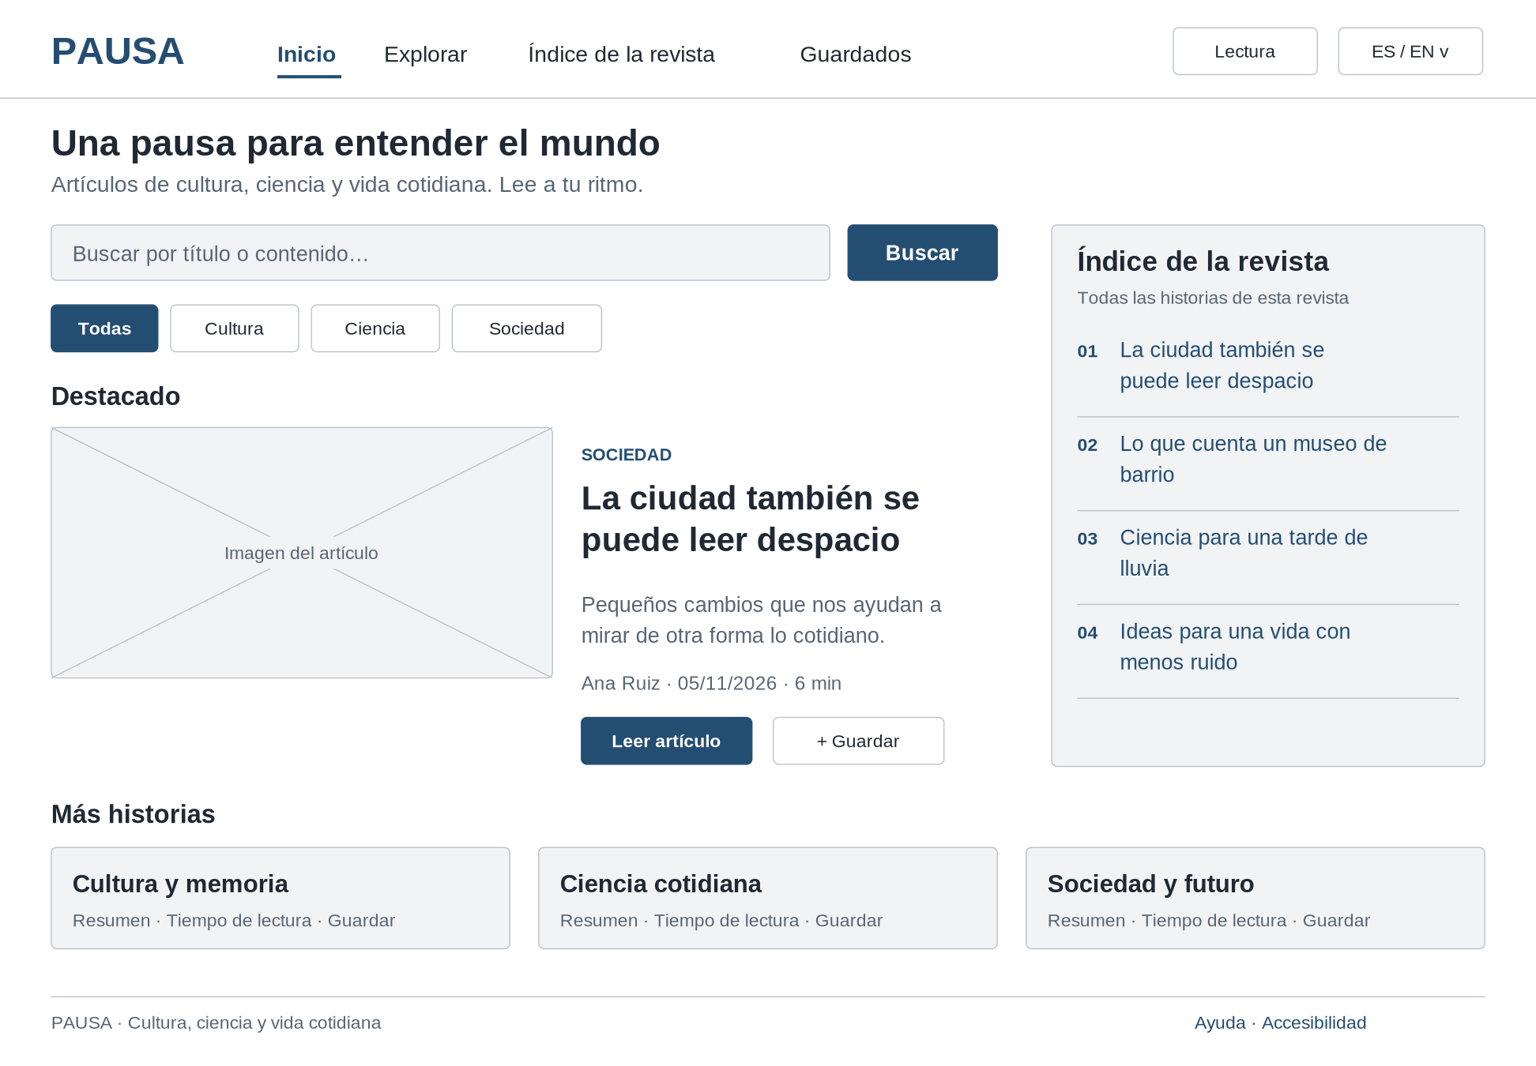
5 · Boceto: portada y búsqueda
Buscar y reconocer contenido antes de empezar a leer
Laura necesita encontrar y guardar en pocos pasos.
• Buscador visible.
• Etiquetas con estado activo.
• Resumen y minutos.
• Guardar desde cada tarjeta.
• Índice de todos los artículos.
A2 · B1 · D3 · J1 / H6
PAUSA · Interfaces de Usuario · Parte 3 / punto 6
9
Notes:
Las cajas cruzadas son imágenes pendientes. A2: mosaico editorial. B1: varias vías de acceso. D3: titulares y resúmenes. J1: búsqueda. H6: reconocer las opciones. El índice de la revista se genera con todos los artículos. Los SVG se entregan editables e importables en Figma; no se ha creado un archivo nativo.

Slide 10
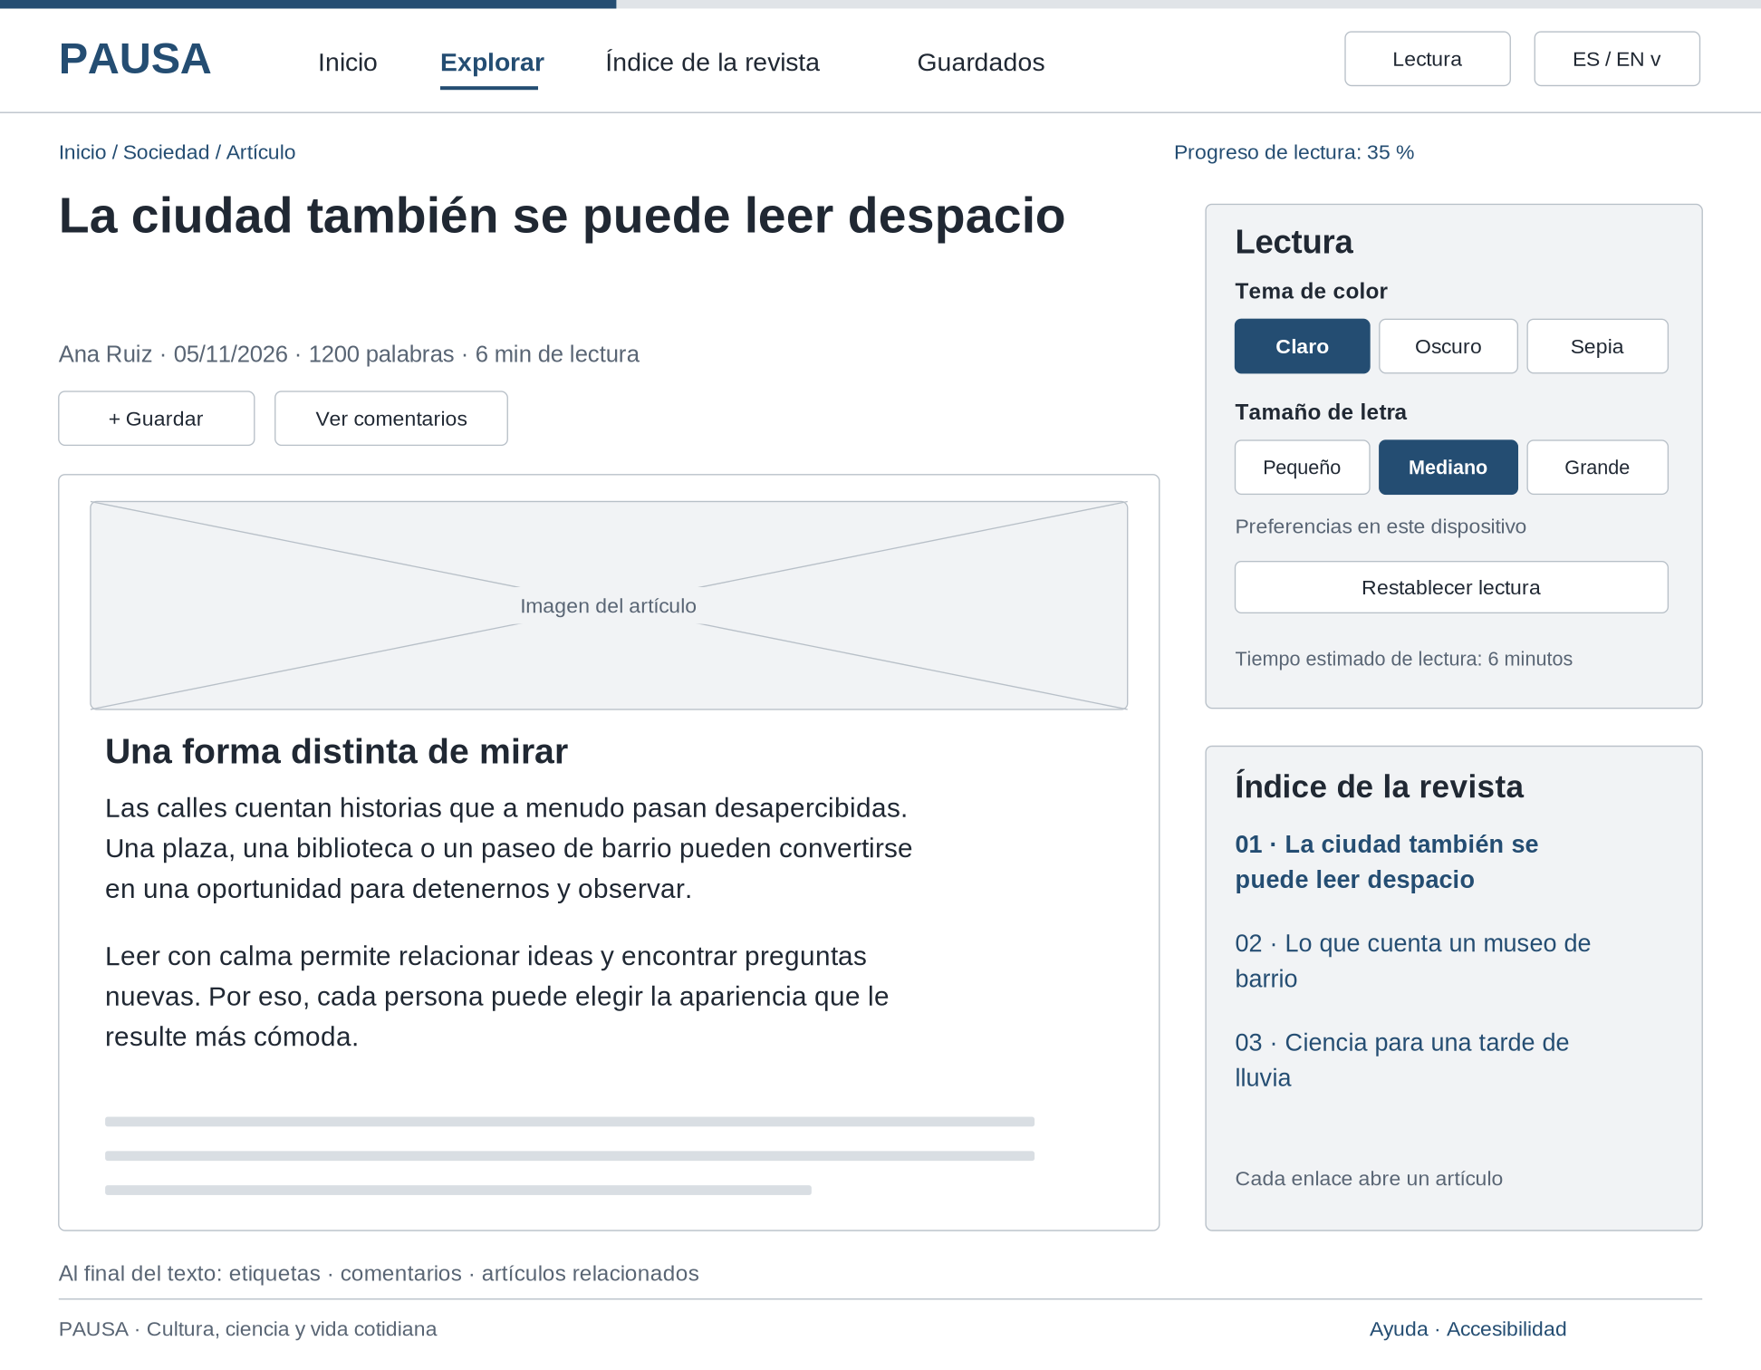
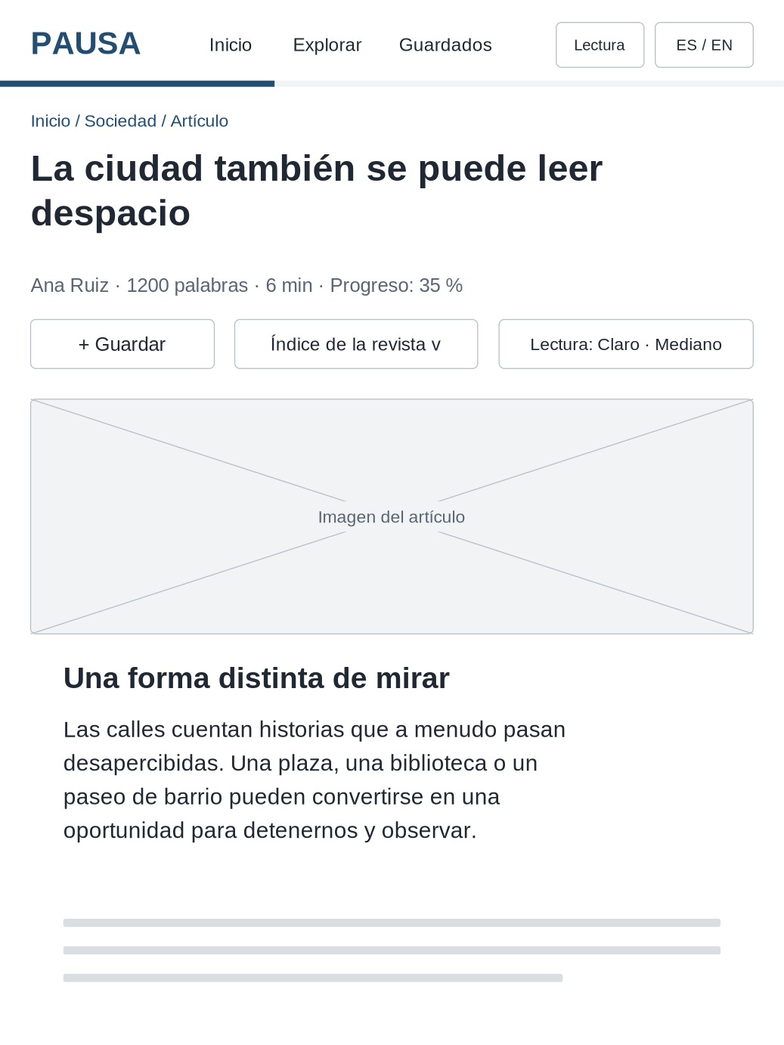
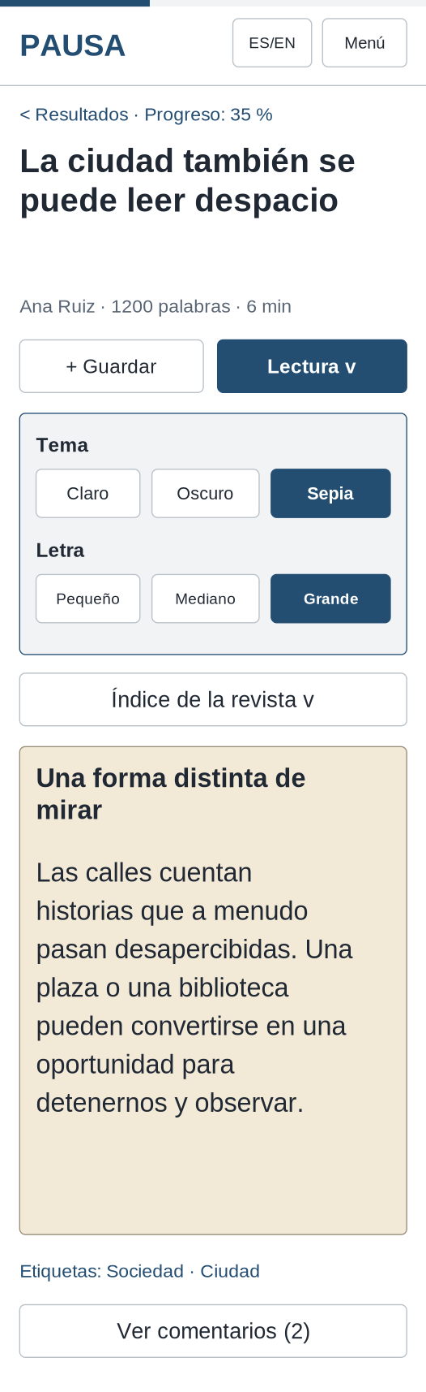
5 · Boceto: lectura en tres formatos
Escritorio, tablet y móvil comparten los mismos controles
Miguel: tema y letra · Siobhán: estados con texto · Laura: minutos, progreso y Guardar.
PAUSA · Interfaces de Usuario · Parte 3 / punto 6
10
Notes:
Escritorio de 1440 px, tablet de 768 px y móvil de 390 px. El índice se pliega para liberar espacio. La lectura ofrece Claro, Oscuro y Sepia, y tres tamaños de fuente. B9 accesibilidad y D11 presentación mediante estilos; H3 control, H4 consistencia y H7 flexibilidad. Botones táctiles planteados con al menos 44 px de alto. En este boceto móvil se representa sepia y letra grande.

Slide 11
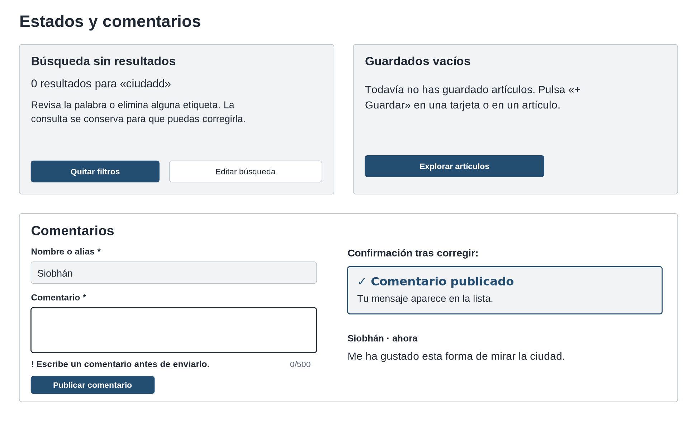
5 · Boceto: estados y comentarios
Confirmaciones, errores y alternativas para continuar
El color se acompaña siempre de texto o marcas.
• Sin resultados: editar o quitar filtros.
• Sin guardados: explorar.
• Comentario: corregir y confirmar.
• Quitar guardado: deshacer.
K12 · K13 / H1 · H3 · H9
PAUSA · Interfaces de Usuario · Parte 3 / punto 6
11
Notes:
K12 prevención y K13 mensajes de error comprensibles. H1 feedback, H3 control y H9 recuperación. El formulario conserva el alias y lo escrito. La confirmación aparece en la misma zona. Se muestran estados alternativos de un boceto, no un sitio ya implementado. La pantalla de Guardados aparece completa en la memoria.

Slide 12
5 · Decisiones justificadas y cierre
Cada decisión responde a una necesidad de las personas
Necesidad
Decisión
Patrones / heurísticas
Laura · rapidez
Buscar, filtrar y guardar.
B1 + J1 / H6 + H7
Miguel · comodidad
Temas, letra y texto despejado.
B9 + I3 + D11 / H3 + H8
Siobhán · claridad
Texto e iconos, ES/EN y consistencia.
D1 + D10 / H2 + H4
Las tres · recuperarse
Errores claros, ayuda y deshacer.
H8 + K13 / H3 + H9 + H10
Una estructura sencilla para descubrir, leer con comodidad y volver a lo guardado.
Bocetos SVG preparados para importar y conectar en Figma.
PAUSA · Interfaces de Usuario · Parte 3 / punto 6
12
Notes:
Los códigos se refieren a la segunda edición de The Design of Sites y a las diez heurísticas de Nielsen. H8 en la columna de patrones es ayuda contextual; H8 entre heurísticas es simplicidad visual. El catálogo se cita en la memoria. La importación y conexión en Figma queda pendiente por no tener acceso a la aplicación. No se han implementado ni evaluado todavía las pantallas.

Slide 13
Fuentes
Referencias del análisis y de los criterios de diseño · Consulta: 05/11/2026
Enunciado de la práctica
PDF del repositorio · Secciones 2 y 3
Xataka
Portada y artículo de muestra
Smashing Magazine
Portada y artículo de muestra
Ethic
Portada y artículo de muestra
Nielsen Norman Group
10 heurísticas de usabilidad
Van Duyne, Landay y Hong
The Design of Sites · 2.ª edición, 2006
Fotografías de perfiles
Random User / UI Faces y enunciado
Los enlaces a cada artículo y los créditos completos están en la memoria.
PAUSA · Interfaces de Usuario · Parte 3 / punto 6
13
Notes:
Las capturas son reales y se obtuvieron en escritorio. El texto del análisis distingue observaciones de decisiones propias. Laura y Miguel son perfiles ficticios; la fotografía no identifica a esos personajes. Siobhán procede del enunciado. Todos los diagramas y bocetos son de elaboración propia.

